Slide 1


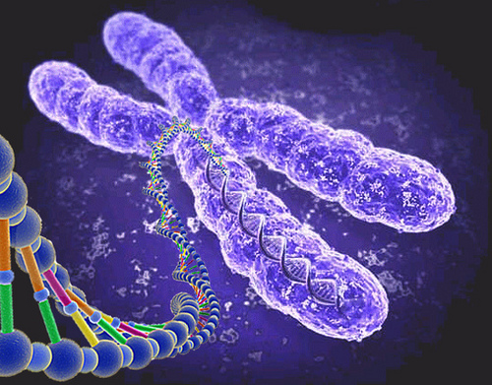
Biologia Molecular e Métodos analíticos
Doutoranda Elizandra B. Buzanello

Slide 2
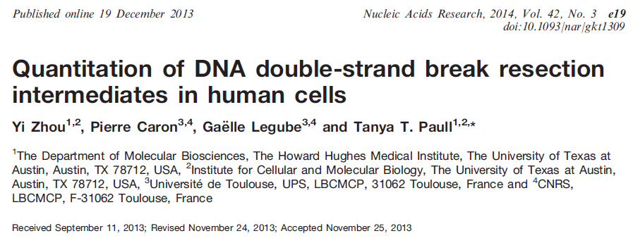
Artigo

Slide 3

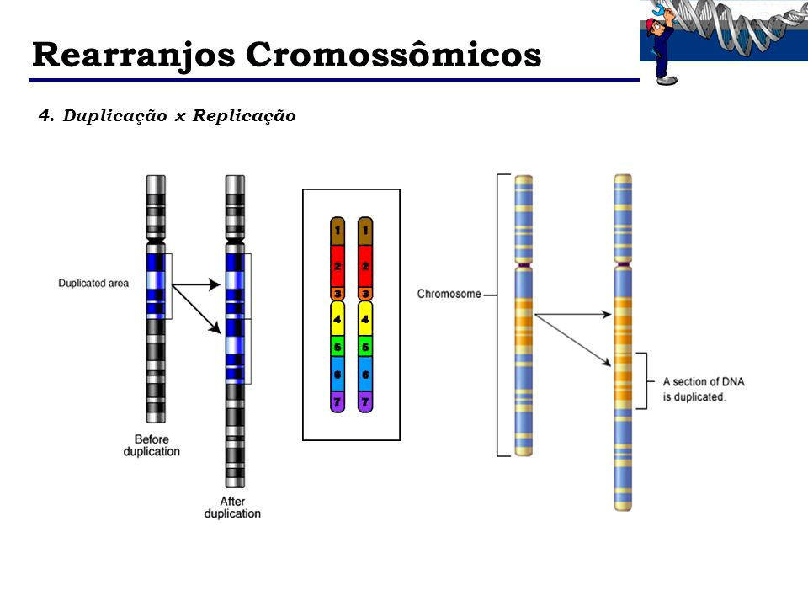
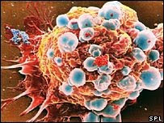
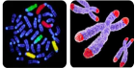
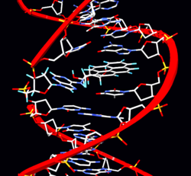
Introdução
DSBs (danos)
Instabilidade genômica
Formação de tumores
Rearranjos cromossômicos
Fonte: www.icr.org/mutation-buildup; www.hemocentro.fmrp.usp.br.html

Slide 4
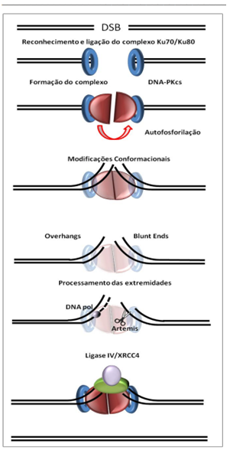
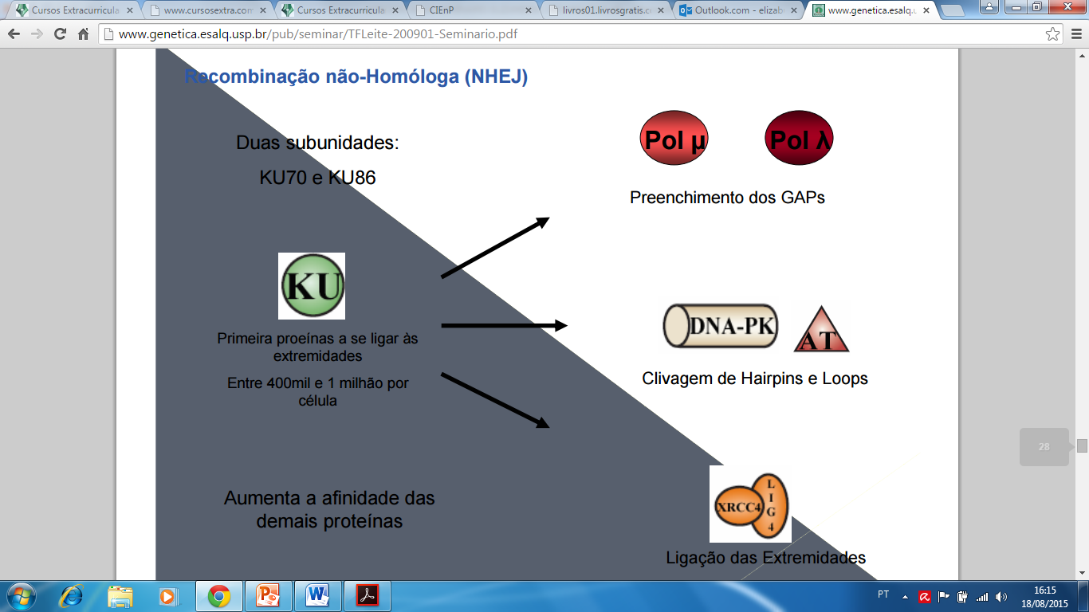


Ciclo Celular
DNA-PKcs são recrutadas
DNA-PKcs é ativada pela formação
do complexo → autofosforilação
Extremidades são processadas
Complexo formado Ku, ligase,
DNA-PKcs e DNA polimerase, alinham, unem e ligam as extremidades → molécula de DNA.
Fonte: www.teses.usp.br

Slide 5
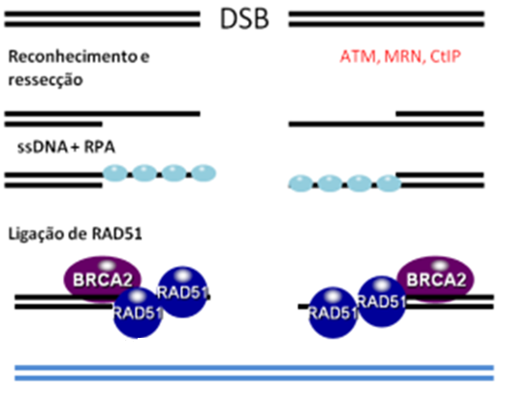
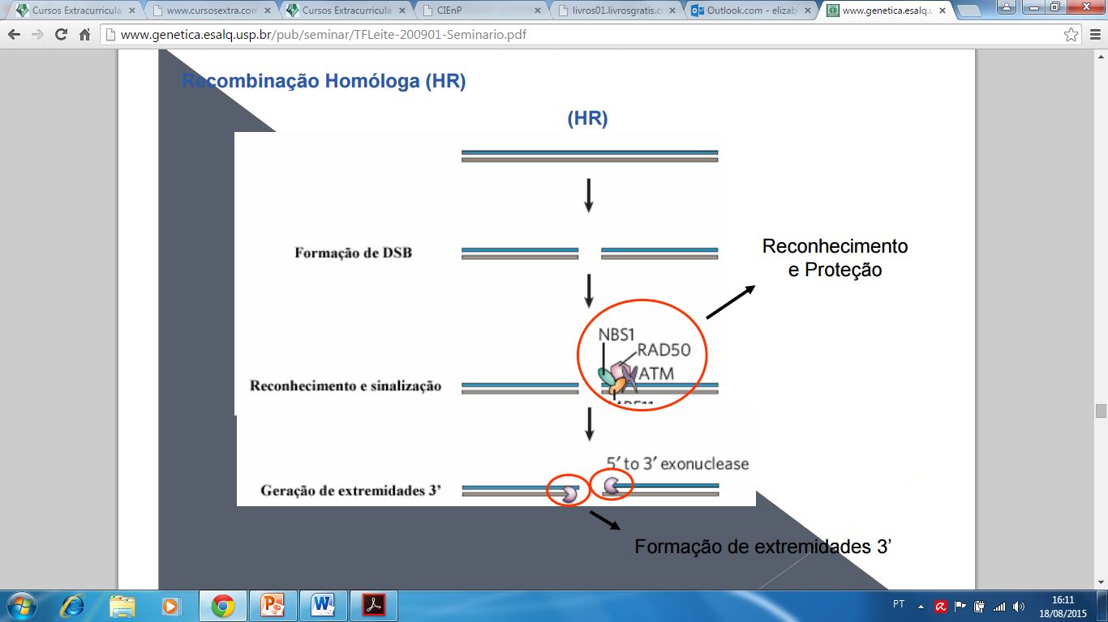
Fases S e G2 (ativa)
Proteínas → reconhecimento e o intercâmbio entre as
fitas para a junção entre a cromátide lesada e a cromátide intacta.
DSB é reconhecida por proteínas (ATM, MRN e CtIP) → processamento das fitas quebradas resultando em ssDNA associados à proteína RPA.
Polimerases e ligases que preenchem essas quebras restaurando
a molécula.
Fonte: www.teses.usp.br

Slide 6
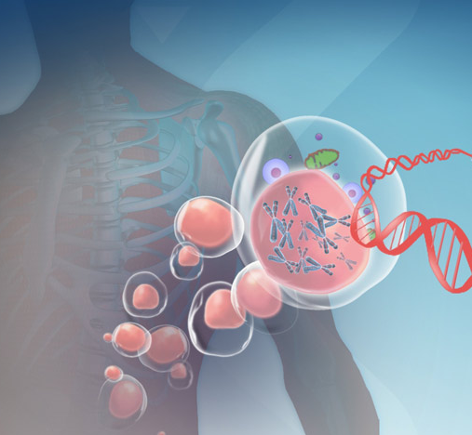
Introdução
RPA foci, Rad51 foci ou detecção de BrdU → ssDNA.
↓
Protocolo de imunofluorescência e anticorpo (não comprimento da ressecção).
Fonte: Gospodinov et al. (2009); www.lifelength.com/ptg/importance-of-telomeres.html

Slide 7
Objetivos
Ensaio → qPCR
(medir diretamente os intermediários).
Em contraste analisam ssDNA gerado
(detectar indiretamente).
Determinar o comprimento da ressecção → sítio DSB específico (novo ensaio).

Slide 8
Ressecção de DSBs demonstrada por ser eficiente nas fases S e G₂ do ciclo celular → limitado na fase G_{1.}
Níveis mensuráveis de ressecção → culturas predominantemente em fase G_{1.}
Sugerindo que o processamento de DNA final em ssDNA ocorre em células na fase G₁, embora de forma menos eficiente.
Enzimas MRN, Exo1, CtIP, SOSS1 → agindo diretamente no nível do processamento final e valida este método (estudos anteriores).

Slide 9
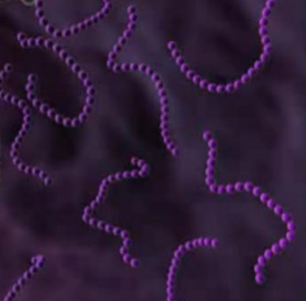
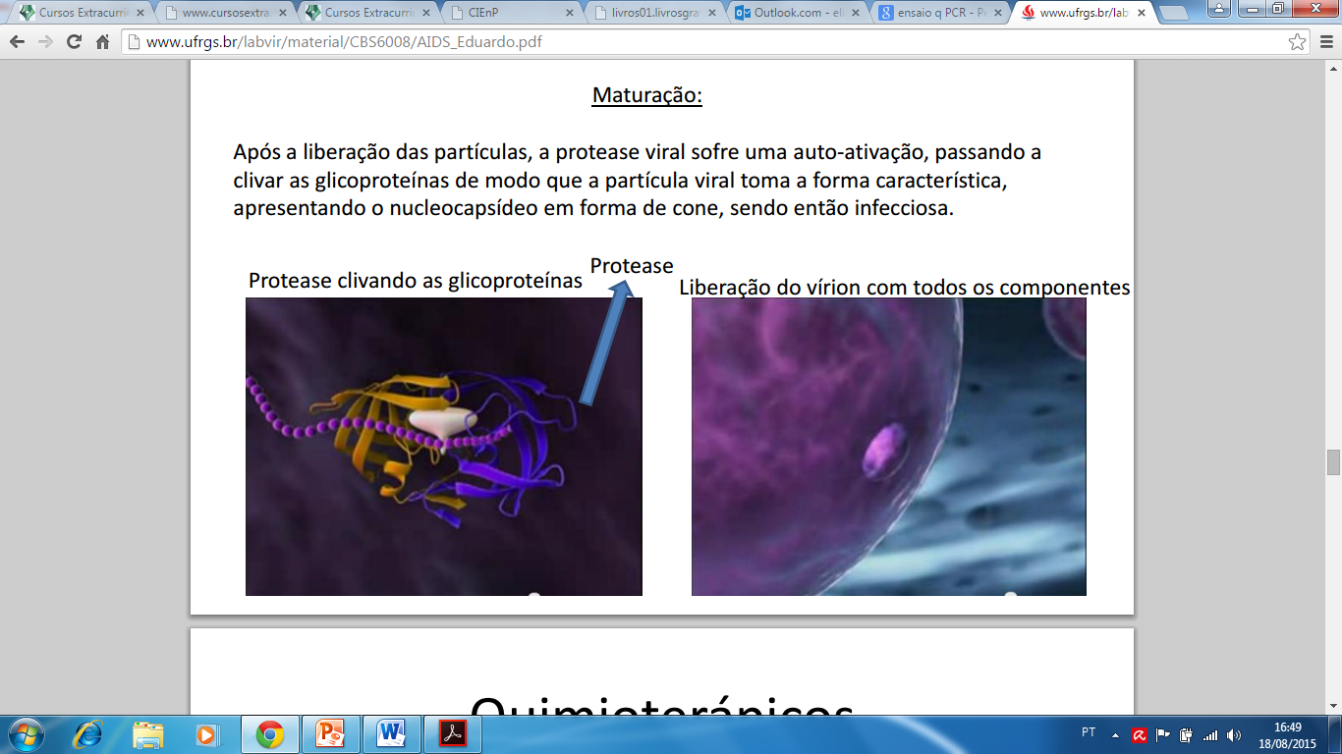
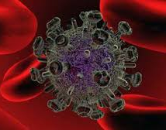
Metodologia
Empacotamento do retrovírus ER-AsiSI
ER-AsiSI U2OS
ER-AsiSI 293T
Células controle
Fonte: www.ufrgs.br/labvir.pdf

Slide 10
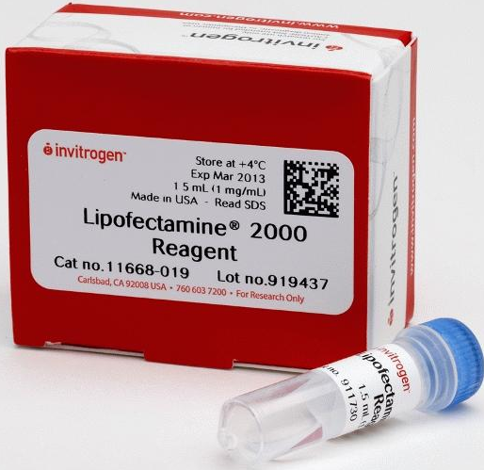
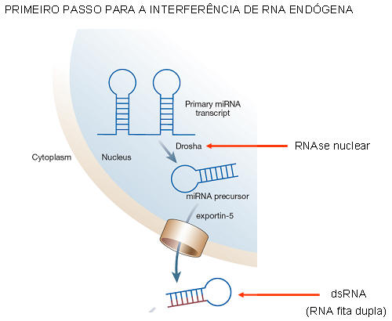
Metodologia
Empacotamento do retrovírus ER-AsiSI
Retrovírus ER-AsiSI U2OS
siRNA
(Lipofectamine 2000)
Fonte: www.snipview.com/q/Lipofectamine

Slide 11
Metodologia
RNA de interferência
siControl: AAUUCUCCGAACGUGUCACGUdTdT;
siCtIP: GCUAAAACAGGAACGAAUCdTdT;
siMre11: ACAGGAGAAGAGAUCAACUdTdT;
siSOSS-A:CGUGAUGGCAUGAAUAUUGdTdT;
siExo1: UAGUGUUUCAGGAUCAACAUCAUCUdTdT;
siDNA-PKcs: CUUUAUGGUGGCCAUGGAGdTdT;
siBRCA1: GGAACCUGUCTCCACAAAGdTdT;
si53BP1: GGACUCCAGUGUUGUCAUUdTdT.

Slide 12
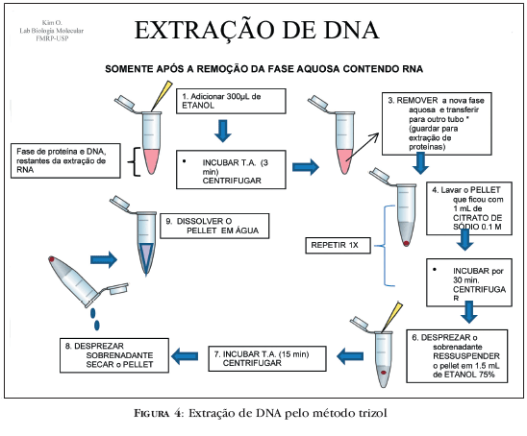
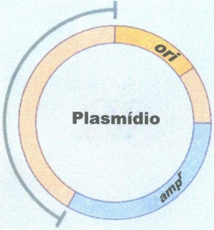
Metodologia
Empacotamento do retrovírus ER-AsiSI
Retrovírus ER-AsiSI 293T
Células divididas (placas) → 24 h
1°
Vetor co-transfectado
2° Filtrado
3° Sobrenadante, aliquotado
e armazenado a -80°C.
pCS2-mGP pMD2G
Fonte: www.ufrgs.br/labvir.pdf

Slide 13
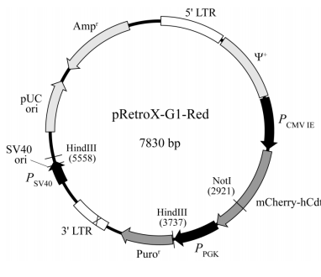
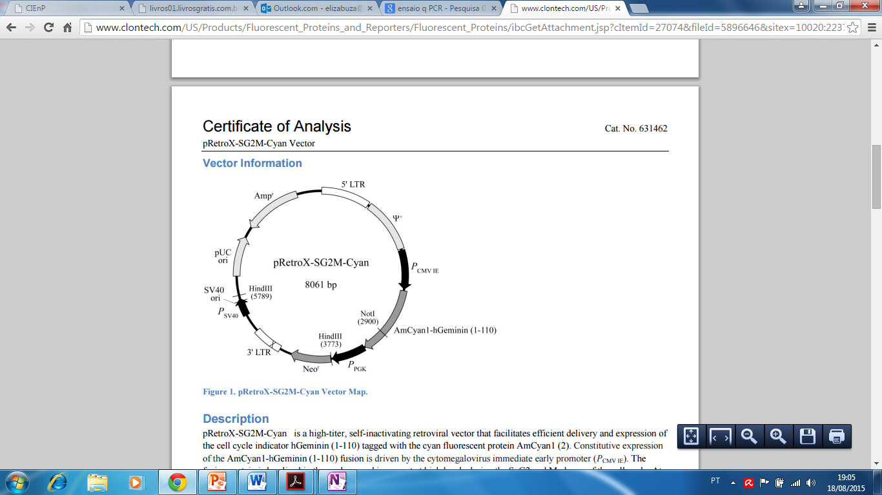
Metodologia
Cultura celular, transfecção e sorção
Retrovírus ER-AsiSI U2OS
qPCR
Citometria
de fluxo
WT (wild type)
Transfecção célula ER-AsiSI 293T
Purificação G₁ e S/G₂/M
Fonte: http://www.clontech.com/US/Products/Fluorescent

Slide 14

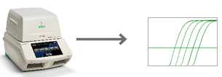
Metodologia
Extração do DNA genômico
Suspensão celular
50 µL
ER-AsiSI U2OS
ER-AsiSI 293T
bola de agar
solidificado
gDNA
1 mL tampão de ESP →
lavada e eluída 1 mL fosfato.
Fundida a 70°C (10 min) e tampão
da enzima de restrição;
4°C para uso futuro.
Fonte: www.bio-rad.com/en-us/product/singleshot-cell-lysis-rt-qpcr-kits

Slide 15
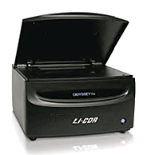
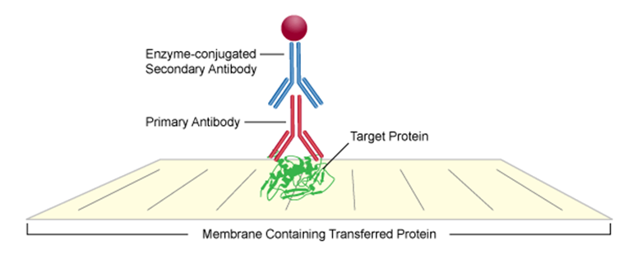
Metodologia
Reagentes, anticorpos e Western blotting
Membrana PVDF
Digitalizadas usando scanner Licor Odyssey.
Fonte: https://scykness.wordpress.com/western-blot; www.mscience.com/licor-biosciences

Slide 16
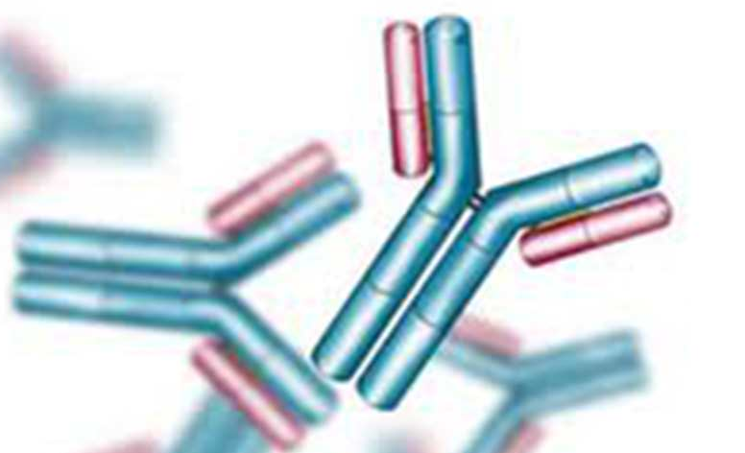
Metodologia
Anticorpos para Western blotting
PARP-1 (Genetex)
CtIP (Active Motif)
Mre11 (Genetex)
SSB1 (Bethyl)
Exo1 (Genetex)
BRCA1 (Santa Cruz)
53BP1 (Cell Signaling)
DNA-PKcs (Abcam)
HA Tag (Bethyl)
phospho-(Ser) CDKs substrate (Cell Signaling)
Ku86 (Santa Cruz)
RPA (Genetex) e RAD51 (custom)

Slide 17
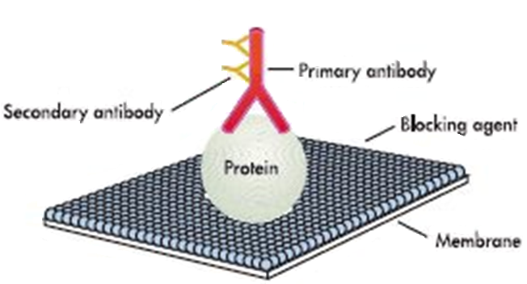
Metodologia
Imunodetecção
1° Fixadas → formaldeído 4% por 20 min;
2° Permeabilizaram com metanol por 5 min;
3° Bloqueadas → 8% de BSA por 1 h;
4° Anticorpos primários por 1 h.
Anticorpos secundários
(donkey anti-rabbit lgG e donkey anti-mouse lgG) por 30 min;
Para avaliar a técnica de coloração RPA foci e Rad51 foci → etapa foi realizada após permeabilização em metanol.
Células
Fonte: diagnosticolaboratorial.com

Slide 18
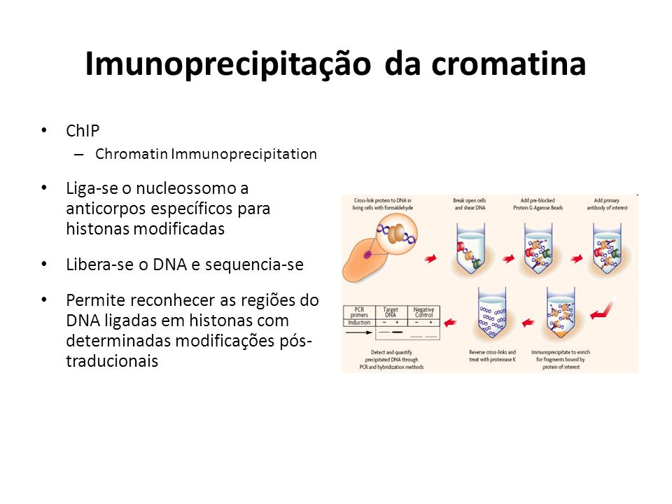
Metodologia
Imunoprecipitação da cromatina (ChIP)
Identificar sequências específicas de DNA ligadas a proteínas de interesse.
200 µg de cromatina → imunoprecipitada
(2 µg de anticorpo phospho-DNA-PKcs S2056 ou sem anticorpo).
Fonte: Liu, et al. (2006); http://www.lookfordiagnosis.com/mesh_info.php

Slide 19
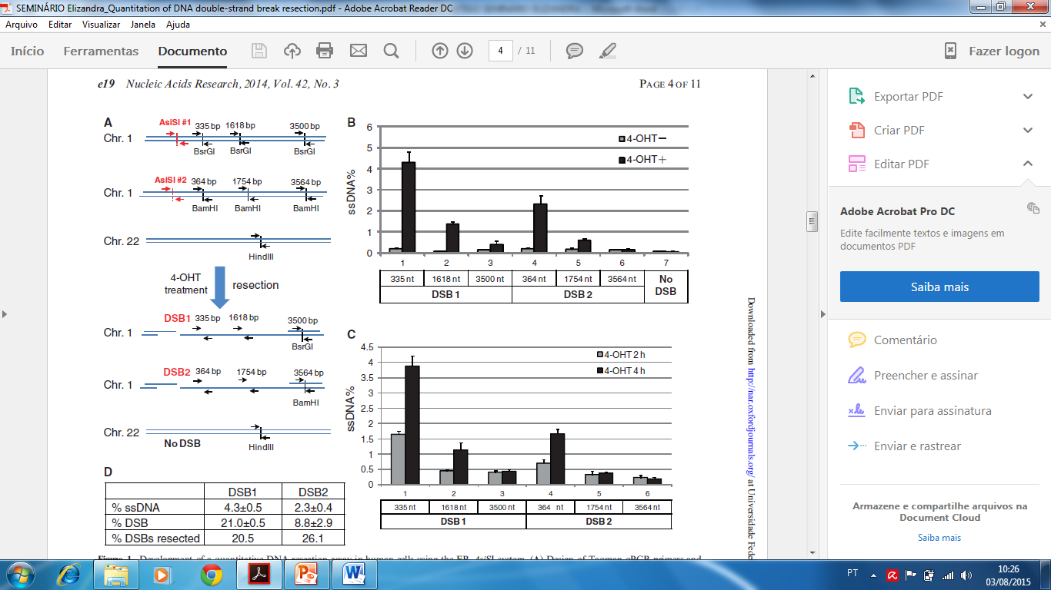
Resultados
Pares de primers para 'DSB1' e 'DSB2' (entre os locais de restrição BsrGI e BamHI, respectivamente.
Par de primers para 'No DSB’ é através de um sítio de restrição HindIII.
Desenho de primers e sondas qPCR para a medição do DSB% em dois locais AsiSI e medição de ressecção em locais adjacentes.
Sistema: retrovírus ER-AsiSI.
Enzima AsiSI → entrar no núcleo
e gerar DSBs em sítios específicos.
Os primers no cromossomo 22 ('No DSB ").

Slide 20
Resultados
Células ER-Asisi U2OS
Quando não tem o tratamento
tem menos quebra.
4-Hydroxytamoxifeno
(4-OHT).
Trata com 4-OHT e detecta
esses produtos quebrados.

Slide 21
Resultados
Método: aumento no ssDNA% com 4-OHT foi observado em ambos sítios DSB; não no local onde falta uma sequência.
Porcentagem de DNA clivado nos DSB1 e DSB2 foi de 21,0 e 8,8%, depois de 4 h de 4-OHT.
Considerando-se os níveis de ssDNA gerado em ~ 350 nuc a partir de DSB1 e DSB2 são ~ 4 e 2%, conclui-se que ~ 20-26% de extremidades do DNA são realmente sujeitas a ressecção para uma extensão de 350 nt.
Mais ssDNA → observada em sítios próximos de DSBs e a extensão da ressecção foi 3500 nuc; níveis elevados de ressecção após o mais longo de 4-OHT.

Slide 22
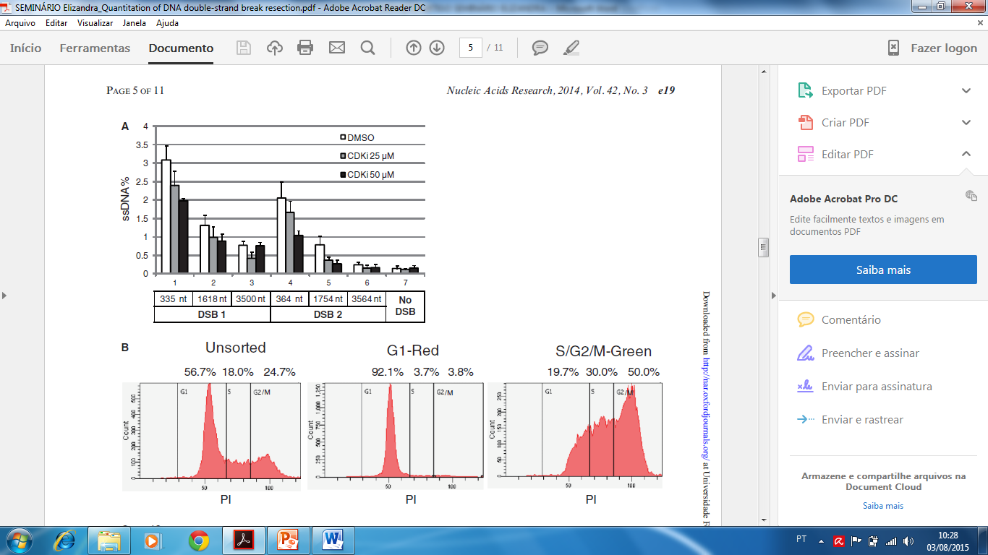
Resultados
ER-AsiSI U2OS
Testar o ensaio de ressecção → inibidor de CDK chamado roscovitina (CDKi).
Tratamento com CDKi aumentou ligeiramente a percentagem de células na fase G1.
Sendo assim constatou-se que a ressecção de DSBs é mais eficiente em fases S/G2 do ciclo celular.
Mimitou and Symington (2009): ressecção do DSB é dependente do ciclo celular → fases S e G2 devido a um requerimento por atividade CDK.
eficiência da ressecção foi reduzida em roscovitina → dose-dependente.

Slide 23
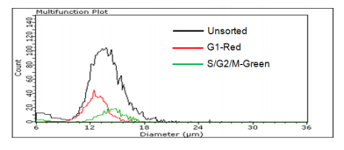
Resultados
ER-AsiSI 293T
Células: expressam a proteína fluorescente Red foram quase exclusivamente na fase G1, enquanto as Green foram predominantemente nas fases S/G2/M.
Populações de células G1 eram menores em tamanho do que as populações de células S/G2/M, confirmando ainda a precisão da separação de células (FUCCI).
Citometria: coloração de PI → determinar a porcentagem em G1, S e G2.

Slide 24
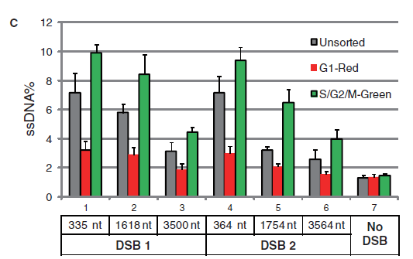
Resultados
Baixos níveis ainda foram observados em G1 → processamento final é ineficiente e resulta em menores ressecção em células G1, em comparação com S ou G2.
Elevados de ressecção → observados em células na fase S/G2/M em comparação com a cultura não triada, e ressecção foi diminuída em células G1 → consistente: efeitos de roscovitina.
ssDNA% em DSB1 e DSB2 foi medido → G1 Red e S/G2/M-Green, e comparado com as células não triadas.

Slide 25
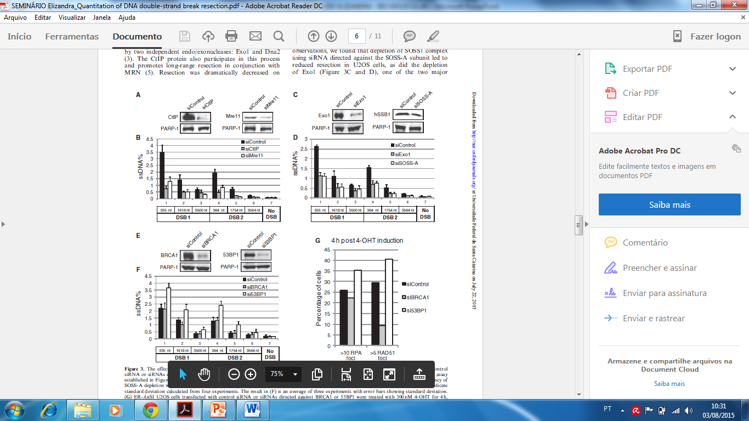
Resultados
Consistente: verificou-se que a depleção do complexo SOSS1(siRNA dirigido contra subunidade SOSS-A) levou a ressecção reduzida em células U2OS, assim como a depleção de Exo1 (principais exonucleases envolvidas na ressecção da extremidade DSB).
Células ER-AsiSI U2OS transfectadas com siRNA controle ou siRNAs → genes envolvidos no reparo do DNA.
Complexo de ligação SOSS1 ssDNA → importante para a ressecção
em células humanas e por promover a ressecção mediada por Exo1 in vitro.
Ressecção dramaticamente diminuída no bloqueio de CtIP ou Mre11.

Slide 26
Resultados
Depleção de BRCA1 não mostrou efeito significativo na ressecção em DSB1 ou DSB2.
Depleção proteína 53BP1 resulta em aumento da ressecção
(estudos anteriores).
Depleção: resultou num aumento dos níveis de RPA foci e Rad51 foci.

Slide 27
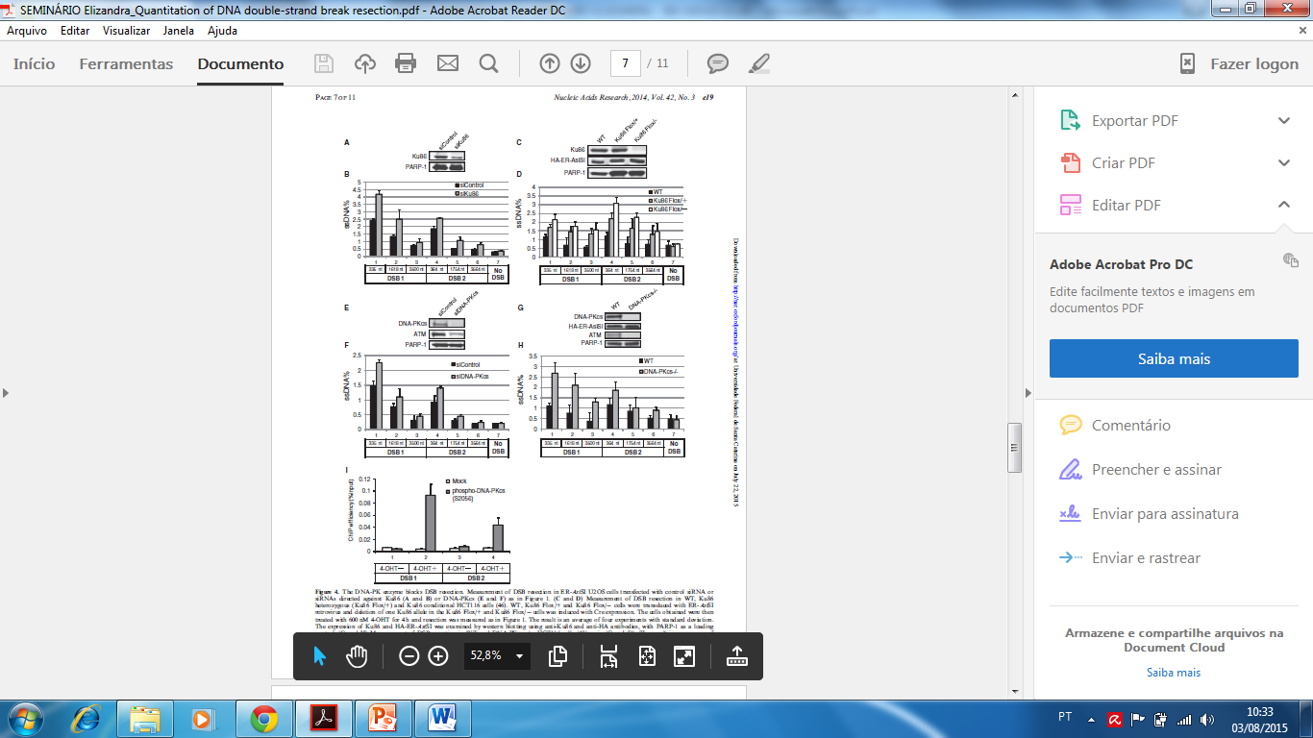
Resultados
Depleção parcial de Ku → formação de ssDNA em células U2OS.
Expressão: Ku86 e HA-ER-Asisi → western blotting
(anticorpos anti-Ku86 e anti-HA; PARP-1 como controle).
Sistema ER-AsiSI U2OS → resolver depleção de Ku86 (fator central na NHEJ).

Slide 28
Resultados
DNA-PKcs se liga a DSBs → heterodímero Ku e é um importante fator
de NHEJ clássico.
Depleção DNA-PKcs diminuiu proteína ATM (necessária para a ressecção).

Slide 29
Conclusões
Método → níveis de ssDNA quantitativamente em células de mamíferos e demonstraram a validade desse método.
Medição direta de DSBs tem vantagens → métodos indiretos (foci);
limitado pela necessidade de sequência específica do sítio de corte.
Outros métodos RPA ChIP utilizados → abordar a necessidade de ensaios de ressecção aleatórios ou sítios de danos no DNA desconhecidos no genoma de mamífero.
Combinação → medir quantitativamente ssDNA em sítios inacessíveis e avaliar a eficiência da ressecção em resposta a diferentes tipos de danos no DNA.

Slide 30
Muito obrigada!

